Slide 1
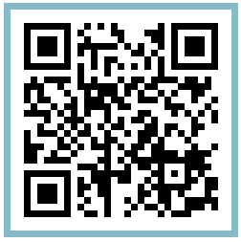



2022년 K-City 네트워크
입찰공고 설명회 개최 안내
국토교통부 2022 K-City Network 사업으로 선정된
키르기즈, 인니 등 8개국 협력사업과 관련하여
국내 용역사 선정을 위한 입찰공고 설명회를
실시하오니 관심기업의 많은 참석 부탁드립니다.
일시 : 2022.7.14.(목) 13:30~16:00
장소 : 온라인 및 오프라인(Two IFC 301호)
대상 : K-City Network 사업 관심기업
신청방법 : 우측 QR코드 접속하여 등록
문의 : 031-389-6595, honeycut@kaia.re.kr
참가신청 바로가기
※ 행사장소가 협소한 관계로 가급적 온라인(각사별 1개 계정) 참석 권장
※ 기타 자세한 사항은 KIND, KAIA 홈페이지의 공지사항 참고

